Slide 1
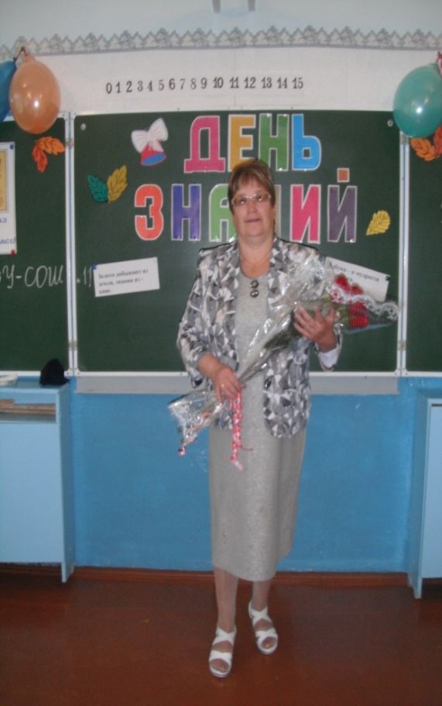
Муниципальное казенное общеобразовательное учреждение «Шапкинская средняя общеобразовательная школа №11 имени Героя Российской Федерации Боровикова В. В.»
ВИЗИТНАЯ КАРТОЧКА
учительницы начальных классов
Прозоровой Галины
Николаевны

Slide 2

Высшее педагогическое образование
Лесосибирский государственный педагогический институт по специальности
«Педагогика и методика начального обучения
Квалификация – «Учитель начальных классов»
Педагогический стаж -30 лет
Я - учитель начальных классов.

Slide 3
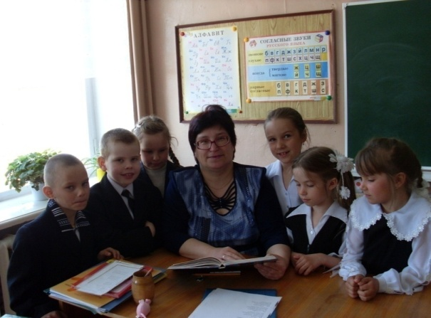
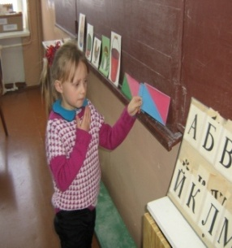
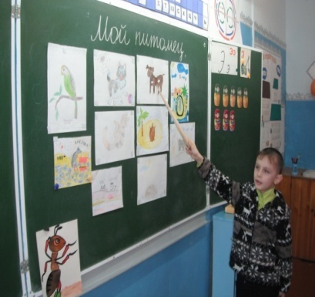
Мой девиз:
Быть первым учителем не по счёту, а по уважению.
Моё жизненное кредо:
Мир не изменить – меняйся сам!
Главная моя задача –
научить детей учиться,
помочь раскрыться маленькой личности.

Slide 4
Тема самообразования:
« Развитие коммуникативных умений учащихся на уроке»
Обобщила и представила педагогический опыт на районном уровне по темам:
«Планирование учебной деятельности и работа учащихся с алгоритмами на КУЗах»
«Работа над изложением по методике Ривина»
«Организация учебной деятельности в группах на уроках ОРКиСЭ»

Slide 5
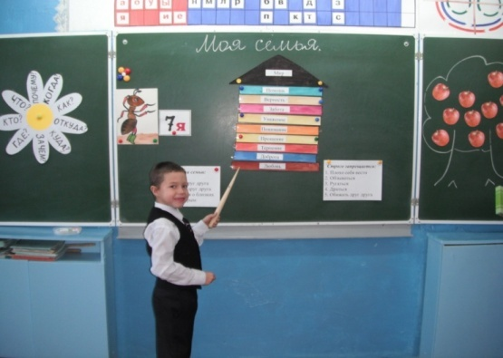
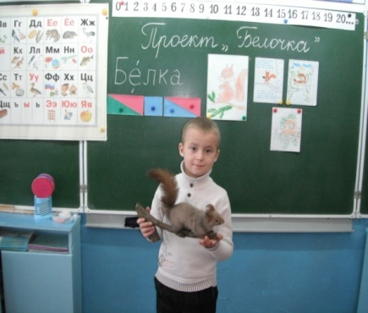
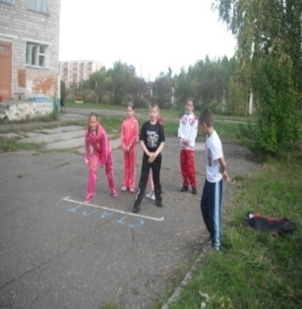
В своей работе использую современные педагогические технологии:
1. Сохранение здоровьесберегающей среды.
2. Применение личностно - ориентированного подхода в обучении на коллективных учебных занятиях.
3. Вовлечение учащихся в проектно исследовательскую деятельность.
4. Использование информационно коммуникативных технологий.

Slide 6
Моя работа направлена на достижение следующих целей:
развитие личности школьника, его творческих способностей с учетом индивидуальных особенностей; формирование умений учебного сотрудничества; охрана и укрепление здоровья;
освоение знаний, обеспечивающих успешное образование на данной и следующей ступени;
овладение общеучебными и предметными умениями и навыками;
воспитание желания учиться, интереса к учению, стремления к самообразованию.

Slide 7
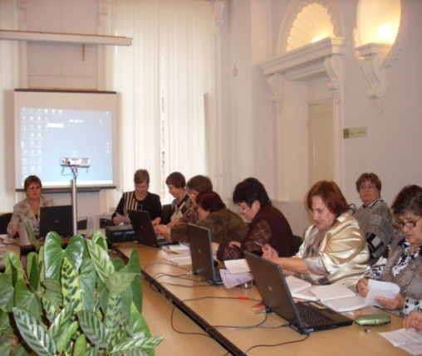
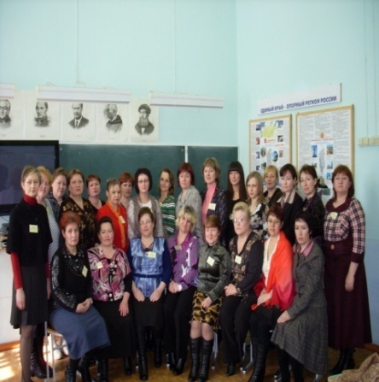
Постоянно повышаю свой профессиональный уровень:
1. 2009г. - Курсы ПК «Формирование педагогической компетентности учителя по обучению детей с ВОЗ в специальных классах 8 вида общеобразовательных школ» - 72час.
2. 2010г. – Курсы ПК «Актуальные вопросы преподавания ОРКиСЭ в общеобразовательных учреждениях» - 72час.
3. 2011г. Курсы ПК «Организация образовательного процесса в условиях вариативности УМК начальной школы (УМК «Школа России»)» - 96час.
4. 2011г. Курсы ПК «Педагогика и методика начального образования. Введение новых образовательных стандартов» - 72час.
Знания, полученные на курсах, использую в своей педагогической практике.

Slide 8
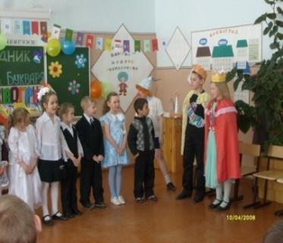
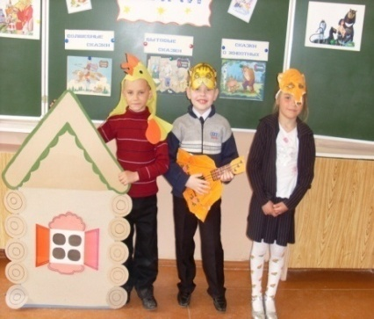
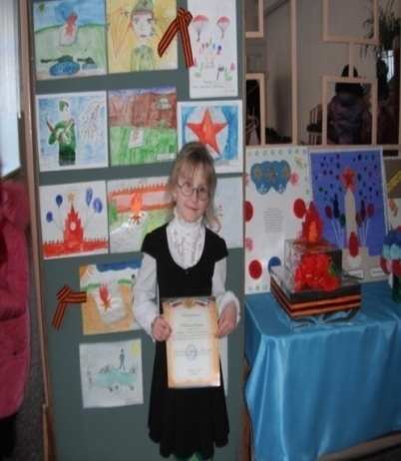
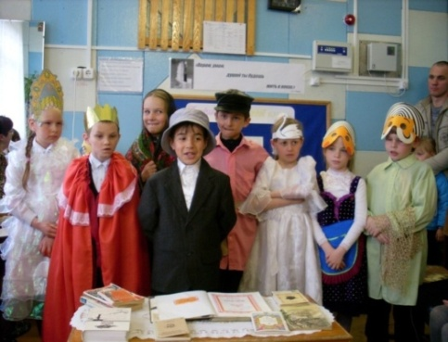
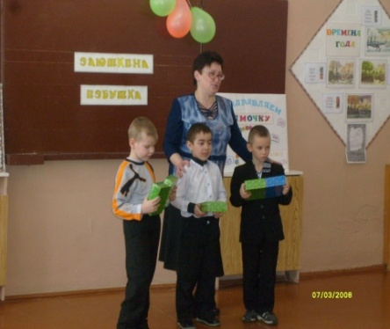
Я - классный руководитель.
Моя цель как классного руководителя - создать благоприятную атмосферу для успешного обучения и воспитания, чтобы ребята чувствовали себя комфортно, уверенно, чтобы они находили в классе поддержку и взаимопонимание, чтобы класс стал для них второй семьёй.

Slide 9
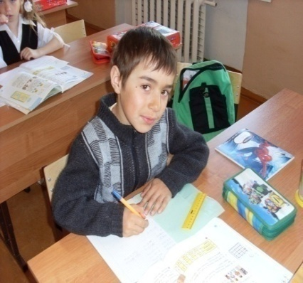
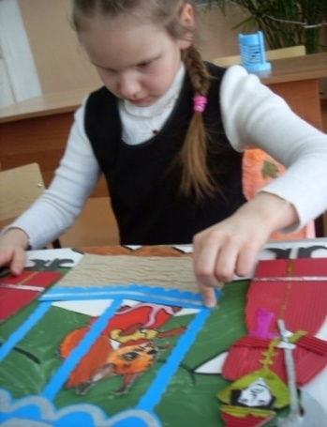
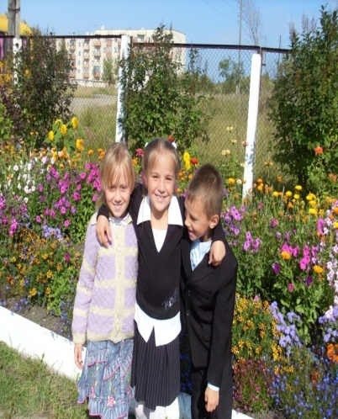
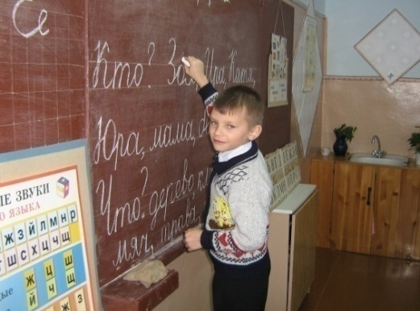
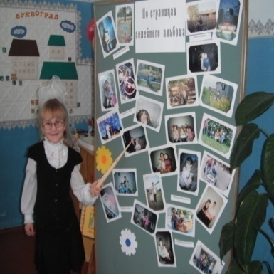
В воспитательной работе считаю главным: понимание ребёнка признание ребёнка принятие ребёнка

Slide 10
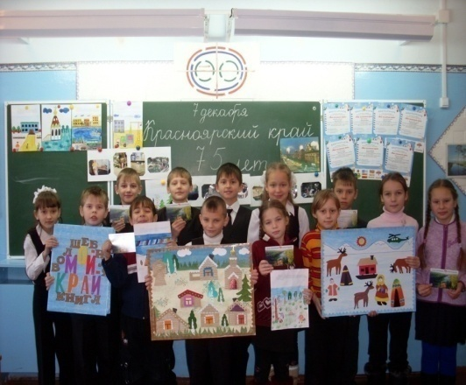
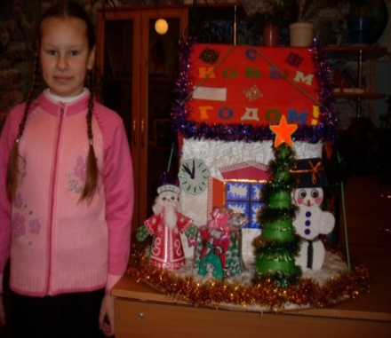
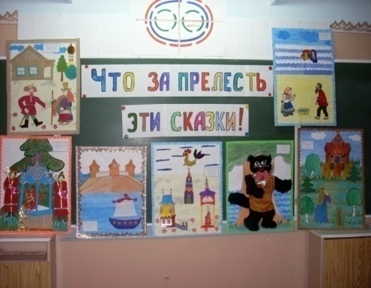
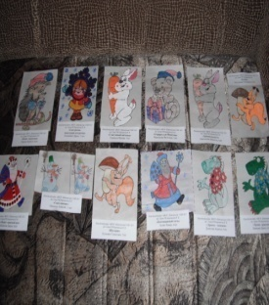
Результаты участия моих учеников в районных, краевых конкурсах:
«
№ | Мероприятие | Уровень | Результат
1 | «Весь мир наполнен чудесами» | районный | 1 место
2 | «Новогодний сувенир» | районный | 3 место
3 | «Мой любимый дворик» | краевой | 1 место
4 | «Созвездие кукол» | краевой | 3 место
5 | «С друзьями жить веселей!» | краевой | 1 место
6 | «Моя семья» (приемная семья) | краевой | 1 место

Slide 11

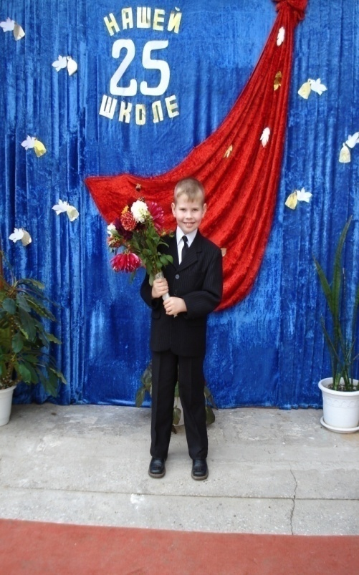
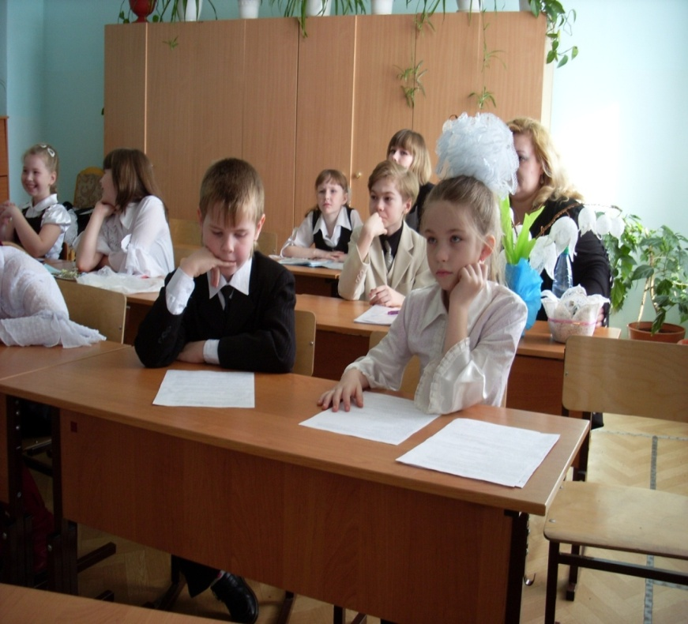
Белоногова Алена – участница Шишкин Алексей – победитель (1 место) районной НПК начальных классов районной олимпиады по математике

Slide 12
Источник моего вдохновения
(строки из статьи газеты «Енисейская правда» №22,2011г.)
«…В эти прекрасные майские дни мы дарим Вам, Галина Николаевна, нашу любовь, цветы и это стихотворение. Пусть оно радует Вас. Ведь оно посвящено именно Вам!
УЧИТЕЛЬ.
Учитель! Сколько в этом слове теплоты!
А сколько мудрости, заботы, доброты!
Для нас он полководец, проводник,
И это знает каждый ученик.
В начале жизни он нас за руку берет,
И бережно в мир знаний всех ведет.
Своих учеников не забывает,
За каждого из нас переживает.
Он помнит нас всех, всех по именам
И даже дни рожденья наших мам.
Он любит нас, заботится о нас,
Уверенно ведет из класса в класс!...
Вот такие добрые слова моих воспитанников являются для меня тем целительным источником, в котором я черпаю неиссякаемую жизненную энергию, способность и дальше нести свою любовь, знания и опыт, необходимый детям…

Slide 13

Чему хочу научиться:
Активно внедрять в педагогическую деятельность стандарты второго поколения.
2. Произвести отбор методов, средств, приемов, технологий, соответствующих новым ФГОС.
3. Внедрить в практику работы технологии, направленные на формирование компетентностей обучающихся.
4. Совершенствовать формы работы с одаренными учащимися.
5. Осуществлять психолого-педагогическую поддержку слабоуспевающих учащихся.

Slide 14
Слагаемые моего учительского счастья:
- любовь к ребёнку;
- профессионализм;
- успешность выпускников;
- взаимопонимание между учащимися и их родителями;
- признание коллег.
Счастлив тот учитель, который нашел путь к сердцу ребенка!
Счастлив тот ученик, которому открыто сердце учителя!
Чем могу поделиться:
Интересными разработками уроков с презентациями;
Материалами по внеклассной работе;
Дидактическими материалами;
Способствовать обмену опытом в образовательном процессе.

